Slide 1


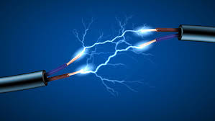
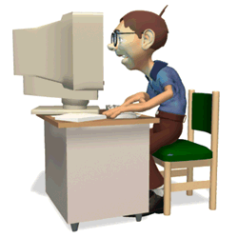
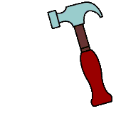
TALLERES DE MINERIA
          TALLER DE ELECTRICIDAD
¿Qué es el taller de Electricidad? En este taller se realiza diferentes tareas, relacionadas al estudio de la energía eléctrica, su transformación, aprovechamiento, manejo y cuidados con la misma
¿Qué herramientas se utilizan en el taller de electricidad?
Las herramientas que se utilizan en el taller de electricidad pueden incluir:
Alicates
Conductor
Martillo
Cinta métrica
Cinta aislante
Laboratorio de informática
Nombre y apellido : Dylan Brizuela
Profe: Andrea Gómez 1° «A»
2024
Informática Electricidad Herramienta

